Slide 1
Programacion web 2
Operaciones con las bd

Slide 2
Hoy en día es muy importante por no decir imprescindible saber gestionar datos de una Base de Datos desde PHP.
Claro que haremos muchas cosas que no tendrán que trabajar contra una base de datos pero hoy por hoy, la gestión de los datos es de suma importancia. Debemos almacenar, borrar, gestionar datos en una base de datos.
Vamos a estar trabajando con MySql, por lo que utilizaremos el motor de base de datos de PhpMyadmin

Slide 3
Este proceso tiene varios pasos:
Conexión
Consultas
De recuperación de datos : select
De modificación: insert, delete, update
Cerrar conexion

Slide 4
Metodos utilizados
Ahora hay dos métodos para conectarse a una base de datos SQL con PHP: son MySQLi y PDO. Uno de los cambios más importantes es que ambos admiten “declaraciones preparadas”, que eliminan la posibilidad de ataques de inyección SQL al realizar cambios en la base de datos. Las funciones originales ‘mysql_’ están en desuso y no deben utilizarse ya que no son seguras y ya no se mantienen o desarrollan.
MySQLi significa MySQL Improved (mejorado) y agrega nuevas características específicamente a la interfaz de MySQL. PDO significa PHP Data Object (Objeto de datos PHP). La diferencia principal entre PDO y MySQLi es que PDO es compatible con varios tipos de bases de datos diferentes (MySQL, MS SQL, Postgre DB) en el mismo script, sin embargo, solo tienes que escribir funciones relacionadas con los datos una vez. PDO está ‘orientado a objetos’, la conexión a la base de datos se realiza al crear un objeto variable.

Slide 5
MYSQLI
Comparada con el API de MySQL original ofrece las siguientes mejoras:
Interfaz orientada a objetos y procedimental
Soporte para sentencias preparadas
Soporte para múltiples sentencias
Soporte para transacciones
Mejoradas las opciones de depuración
Muchas mas funcionalidades disponibles
Soporte para procedimientos almacenados (PL/SQL)
Mayor seguridad
Mayor comodidad

Slide 6
Si programamos PHP Orientado a objetos MySQLi cuenta con interfaz orientada a objetos, es decir, nos permite llamar a métodos de MySQLi con la típica flechita -> de esta forma sentiremos una mayor comodidad, fluidez y limpieza de código a la hora de trabajar con bases de datos en PHP.
Si trabajamos con programación procedimental(obsoleta) en PHP no tendremos problema para usar MySQLi ya que cuenta con una interfaz procedimental, se usa de una forma muy similar al API tradicional de MySQL.

Slide 7
mysqli
conexión a la base de datos:
consulta en la base de datos:
recorrer los resultados de la consulta:
número de filas de un conjunto de resultados de una sentencia:
$conexion=new mysqli('servidor','usuario','contraseña','base de datos');
$conexion->query('CONSULTA SQL');
$consulta->fetch_assoc();
$consulta->num_rows;

Slide 8
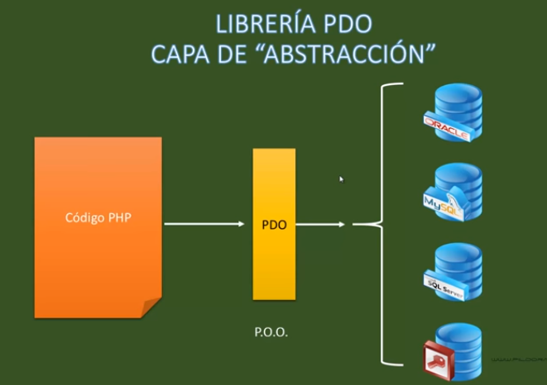
PDO
Es una librería que tiene disponible para utilizar las funciones para programar las conexiones y las consultas.
Pero con el paradigma de orientación a objetos.
Está en medio del código PHP y la base de datos, llamese mysql, Oracle, sybase o de cualquier proveedor

Slide 9
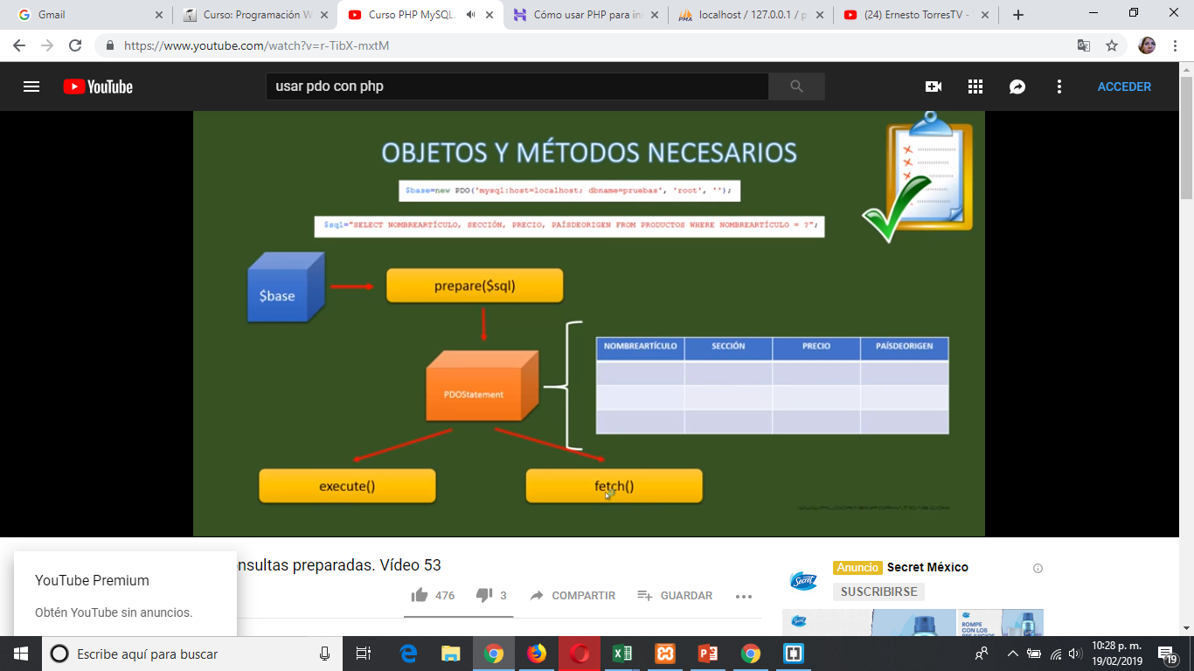
PDO
Se crea la conexión, instanciando al objeto $base.
El método prepare() forma parte de la clase de la conexión y es el que admite un argumento del tipo sql, es decir la instrucción.
Nos devuelve un PDOStatement, que es como una tabla virtual.
Utilizamos los métodos:
execute, para ejecutar las consultas
Y el método fetch(), después si es necesario asociarlo a un arreglo para utilizar los valores

Slide 10
MYSQLi
Aquí está el ejemplo básico de código PHP que se puede usar para establecer una conexión a una base de datos MySQL usando MySQLi:
<?php
$server = 'localhost'; //servidor
$username = 'xxxxxx'; //usuario de la base de datos
$password = 'yyyyyy'; //password del usuario de la base de datos
$database = 'mibasedatos'; //nombre de la base de datos
$conexion = new mysqli();
@$conexion->connect($server, $username, $password, $database);
/*
Las 2 lineas de arriba se pueden resumir en:
$conexion = @new mysqli($server, $username, $password, $database);
El @ adelante de las funciones significa que no generará error o warnings
*/
if ($conexion->connect_error) //verificamos si hubo un error al conectar, recuerden que pusimos el @ para evitarlo
{
die('Error de conexión: ' . $conexion->connect_error); //si hay un error termina la aplicación y mostramos el error
}

Slide 11
PDO
Una conexión de base de datos PDO requiere que crees un nuevo ‘objeto PDO’ con un Nombre de origen de datos (DSN – Data Source Name), nombre de usuario y contraseña. El DSN define el tipo de base de datos, el nombre de la base de datos y cualquier otra información, si es necesario. El DSN puede ser una variable simple que luego se usa como parámetro al crear el objeto PDO real, como se muestra en el siguiente código.
PDO es compatible con varios tipos de bases de datos y el DSN es donde defines las conexiones alternativas, reemplazando la línea ‘mysql:’ con la sintaxis de la otra base de datos. En un script real, puedes permitirle al usuario elegir qué conexión utilizar y escribir código que elija la variable DSN requerida.

Slide 12
Al crear el objeto PDO que representa la conexión de la base de datos, puedes envolverlo en el código ‘try … catch …’. Esto significa que el script intentará conectarse usando el código provisto, y si hay algún problema, se ejecutará el código en la sección ‘catch’. Puedes usar el bloque catch para mostrar mensajes de error o ejecutar un código alternativo si falla la prueba. En este ejemplo, se muestra un mensaje de error simple para decirte qué parte de la información era incorrecta.
<?php
if($_SERVER['REQUEST_METHOD'] == 'POST') {
// guardas
$servername = "localhost";
$database = "practicaspw";
$username = "root";
$password = "";
$sql = "mysql:host=$servername;dbname=$database;";
$dsn_Options = [PDO::ATTR_ERRMODE => PDO::ERRMODE_EXCEPTION];

Slide 13
try {
$cnx = new PDO($sql, $username, $password, $dsn_Options);
echo "Conexión exitosa por PDO";
} catch (PDOException $error) {
echo 'Error de conexión: ' . $error->getMessage();
}
finally{
echo "<br>";
}

Slide 14
errores de conexión PHP MySQL
Los errores son ligeramente diferentes para MySQLi y PDO.
Error de contraseña incorrecta
Por ejemplo, si cambiamos la contraseña en el código PHP un poco (pero no la cambiamos en la base de datos).
Error con MySQLi:
Error con PDO:

Slide 15
No se puede conectar con el servidor MySQL
Con MySQLi:
Significa que el script no obtuvo una respuesta de un servidor, eso sucedió porque hemos indicado el servidor en lugar del localhost como el nombre de servidor, y este nombre no es reconocido.
Con PDO:
[HY000] significa error general.
[2002] significa que no se puede conectar al servidor MySQL local. El resto de los mensajes proporciona más detalles, indicando que no se encontró el “host”.

Slide 16
Operaciones con la base de datos
Agregar nuevos registros
Se utiliza la operación insert
Sintaxis:
Insert into tabla(campos) values (valores);
Ejemplo:
Insert into alumnos(registro, nombre, email) VALUES (“123”, “Tom As”, tom.as@correo.com);

Slide 17
pdo
//los valores que se van agregar a la bd
$first_Name = "Tom";
$last_Name = “As";
$email = "tom.as@correo.com";
//llamamos al metodo prepare que ejecutará la inserción, utilizando la forma ? o :nombredevariable o el nombre de la variable
$stmt = $pdo->prepare("INSERT INTO Students (name, lastname, email) VALUES (?, ?, ?)");

Slide 18
pdo
// ejecutamos con los datos y nos regresará TRUE si se logró insertar o FALSE en caso contrario
if $stmt->execute(array($fistname, $lastname, $email)) {
Mensaje de exito o fallo segun aplique
Echo “Insertados exitosamente”;
}

Slide 19
pdo
// Ejecutamos con los cambios
if ($stmt->execute()) {
echo “Nuevo registro creado";
} else {
echo “No se realizó la insercion";
}

Slide 20
Operaciones con la base de datos
Listar registros
Se utiliza la operación select
Sintaxis:
Select campos from tabla where condicion
Ejemplo:
Select * from mitabla

Slide 21
mysqli
$sql="SELECT * from mitabla limit 10"; //traemos 10 registros
$result = $conexion->query($sql); //usamos la conexion para dar un resultado a la variable
if ($result->num_rows > 0) //si la variable tiene al menos 1 fila entonces seguimos con el codigo
{
while ($row = $result->fetch_array())
//MYSQLI_ASSOC= El arreglo como siempre, es decir [campo1]->valor, [campo2]->valor
//MYSQLI_NUM= Como indice [0]-> Valor de campo 1, [0]->valor de campo2
//MYSQLI_BOTH= por defecto, trae ambos, es decir que si la tabla es de 2 campos, tendremos una array de 4 posiciones
// [0] -> Valor campo1, [campo1] -> Valor de campo1, [1] -> Valor de campo2, [campo2]-> Valor de Campo1
{
echo "<pre>";
print_r($row); //imprimimos el contenido de array
echo "</pre>";
echo "------------";
}
}
else
{
echo "No hubo resultados";
}

Slide 22
mysqli
/* array numérico */ $row = $result->fetch_array(MYSQLI_NUM); printf ("%s (%s)\n", $row[0], $row[1]); /* array asociativo */ $row = $result->fetch_array(MYSQLI_ASSOC); printf ("%s (%s)\n", $row[“name"], $row["email"]); /* array numérico y asociativo */ $row = $result->fetch_array(MYSQLI_BOTH); echo “Nombre “.$row[0] . “Apellidos “. $row["lastname"]);
/*array de objetos*/
$fila = $result->fetch_object();
echo $fila->name;

Slide 23
Cerrar la conexion
Aunque la teoría dice que cuando no se usa un objeto o se termina una rutina se liberan los recursos, es muy recomendable evitar que nuestra aplicación web se sature de conexiones sin cerrar, sobre todo cuando se trabaja con conexiones persistentes, y cada una de las formas de conectarse a la base de datos en php suele tener su propia función de desconexión. Normalmente con un close() o disconnect().
PDO:
$ stmt->closeCursor(); // opcional en MySQL, dependiendo del controlador de base de datos puede ser obligatorio
$ stmt = null; // obligado para cerrar la conexión
$pdo = null;
Mysqli:
$result->free();
$conexion->close();
Nota:
Las conexiones persistentes no son cerradas al final del script, sino que son almacenadas en caché y reutilizadas cuando otro script solicite una conexión que use las mismas credenciales. La caché de conexiones persistentes permite evitar la carga adicional de establecer una nueva conexión cada vez que un script necesite comunicarse con la base de datos, dando como resultado una aplicación web más rápida.

Slide 24
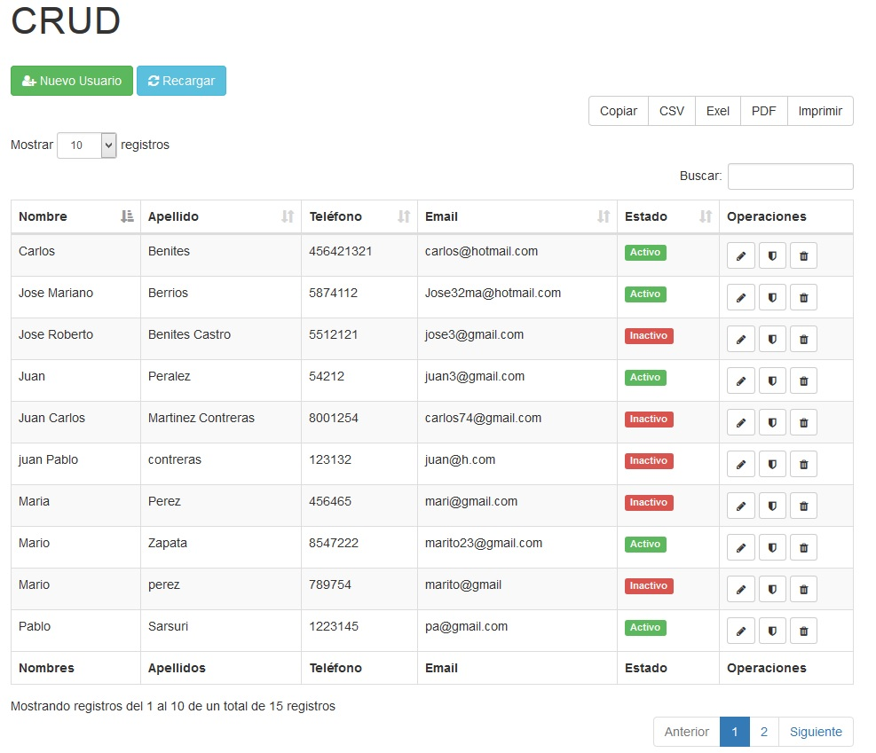
actividad
Agregar las operaciones restantes para un modulo CRUD, con una tabla de su proyecto con ambos métodos.
Es recomendable que se haga en
una sola página.
Ejemplo:

